Slide 1
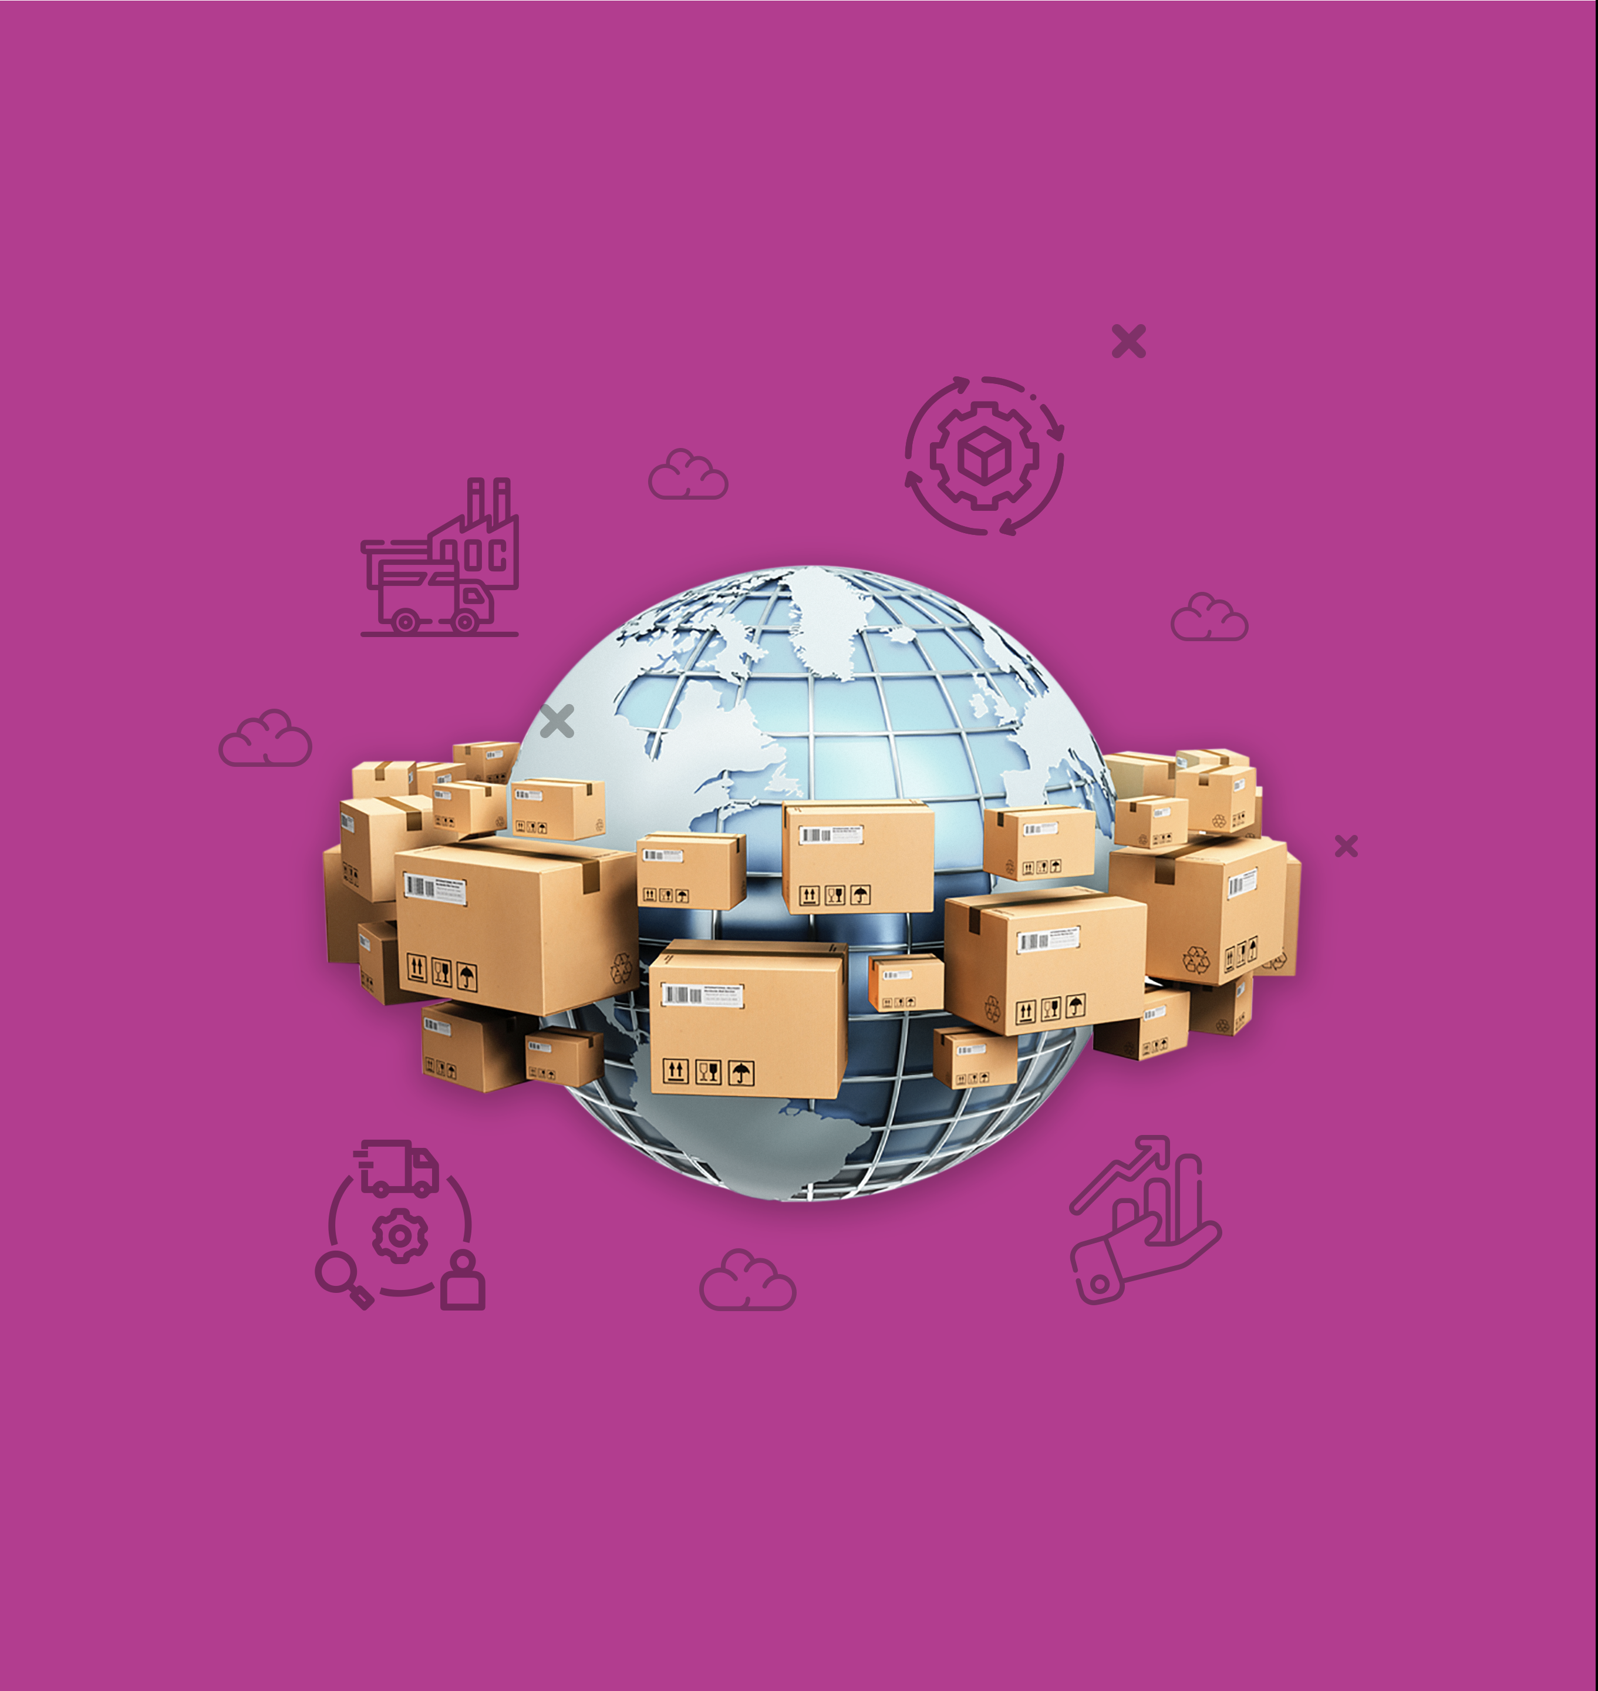
GESTIÓN DE LA CADENA DE SUMINISTROS
TEMA 02
ESTRATEGIA DE CADENA DE SUMINISTROS
Planes estratégicos de la cadena de suministros
Matriz de control de la cadena de suministros

Slide 2
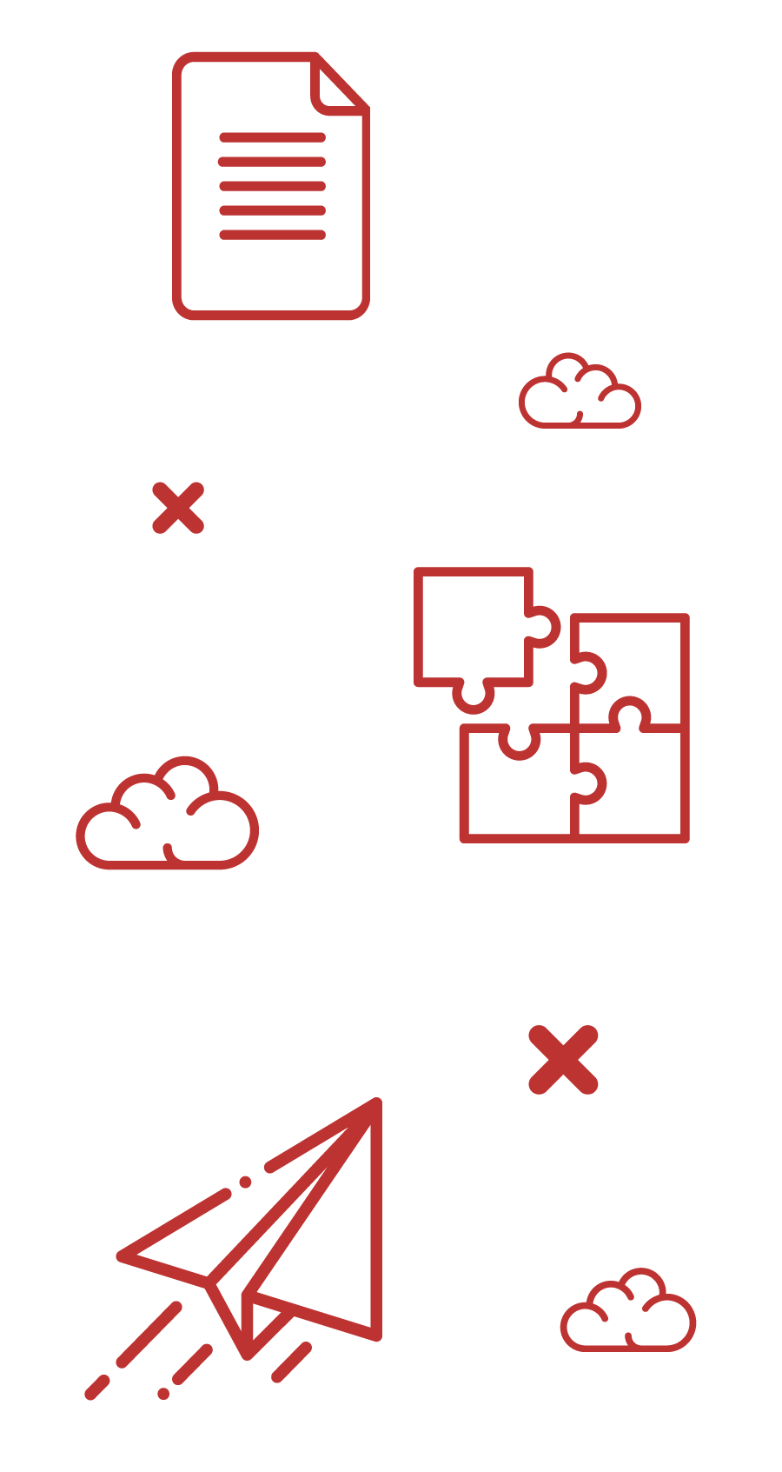
INTRODUCCIÓN
DE LA SESIÓN

Slide 3
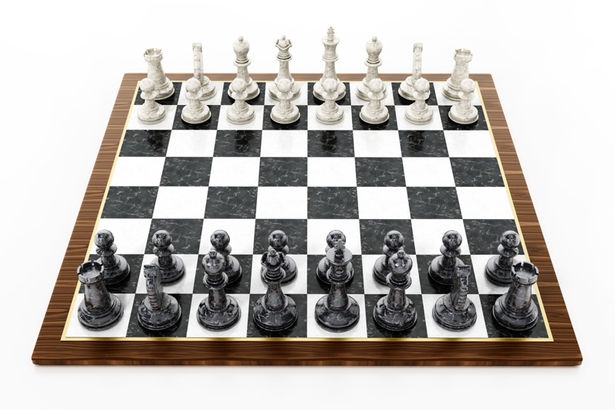
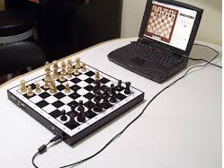
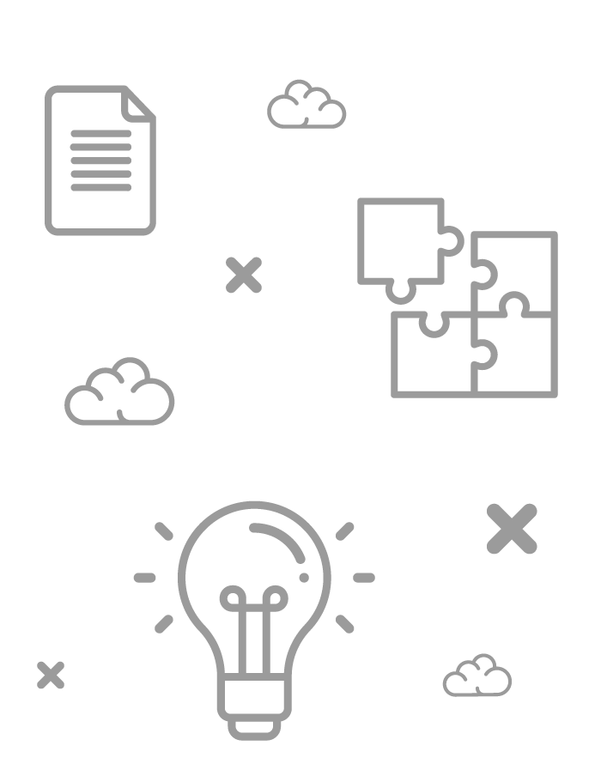
+ INTRODUCCIÓN
En esta sesión:
Aprenderás cómo realizar estrategias en la cadena de suministros, fijar sus objetivos, analizar las prioridades competitivas y establecer una estrategia para un mercado y establecer una medición de sus resultados.
Conocerás cómo controlar las estrategias usando una matriz de procesos.

Slide 4
PLANES ESTRATÉGICOS DE LA CADENA DE SUMINISTROS

Slide 5

+ PLANES ESTRATÉGICOS DE LA CADENA DE SUMINISTROS
ESTRATEGIA
Conjunto de acciones
Permiten lograr un fin
Camino a seguir
Objetivos
Metas
Deben ser
Concretos y medibles
Tiempo determinado

Slide 6

+ PLANES ESTRATÉGICOS DE LA CADENA DE SUMINISTROS
ESTRATEGIA DE SCM
En base a objetivos y planes de la empresa.
Integrada con otras estrategias funcionales.

Slide 7
+ PLANES ESTRATÉGICOS DE LA CADENA DE SUMINISTROS
OBJETIVOS DE LA CADENA DE SUMINISTROS
Mejora servicio al cliente
Reducción de costos
Maximizar capital
Objetivos
SCM

Slide 8
+ PLANES ESTRATÉGICOS DE LA CADENA DE SUMINISTROS
PLANEACIÓN DE LA CADENA DE SUMINISTRO
Tiene 3 niveles de decisión:
1. Planeación Estratégica:
A largo plazo, más de 1 año.
2. Planeación Táctica:
A mediano plazo, menos de 1 año.
3. Planeación Operativa:
A corto plazo, por hora o días.
?
Responden a las preguntas:
¿Qué? …
¿Cómo? …
¿Cuándo? …
Mover el producto.

Slide 9

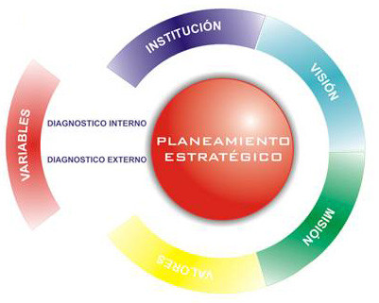
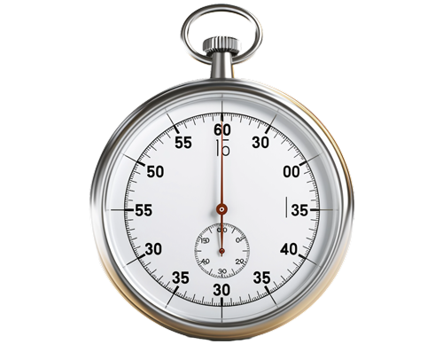
+ PLANES ESTRATÉGICOS DE LA CADENA DE SUMINISTROS
PLANEACIÓN DE SCM
ESTRATÉGICA
Largo plazo
TÁCTICA
Mediano plazo
OPERATIVA
Corto plazo
TIEMPO

Slide 10
+ PLANES ESTRATÉGICOS DE LA CADENA DE SUMINISTROS
PRIORIDADES COMPETITIVAS
Clientes valoran lo que quieren adquirir.
La empresa lo identifica con análisis de mercado.
Empresa enfoca esfuerzos para ganar mercado.

Slide 11


+ PLANES ESTRATÉGICOS DE LA CADENA DE SUMINISTROS
PRIORIDADES COMPETITIVAS MÁS COMUNES
Precios bajos.
Calidad consistente.
Entrega a tiempo.
Personalización.
Flexibilidad de volumen.
Responsabilidad social.
Seguridad de los trabajadores.
Servicio al cliente.

Slide 12
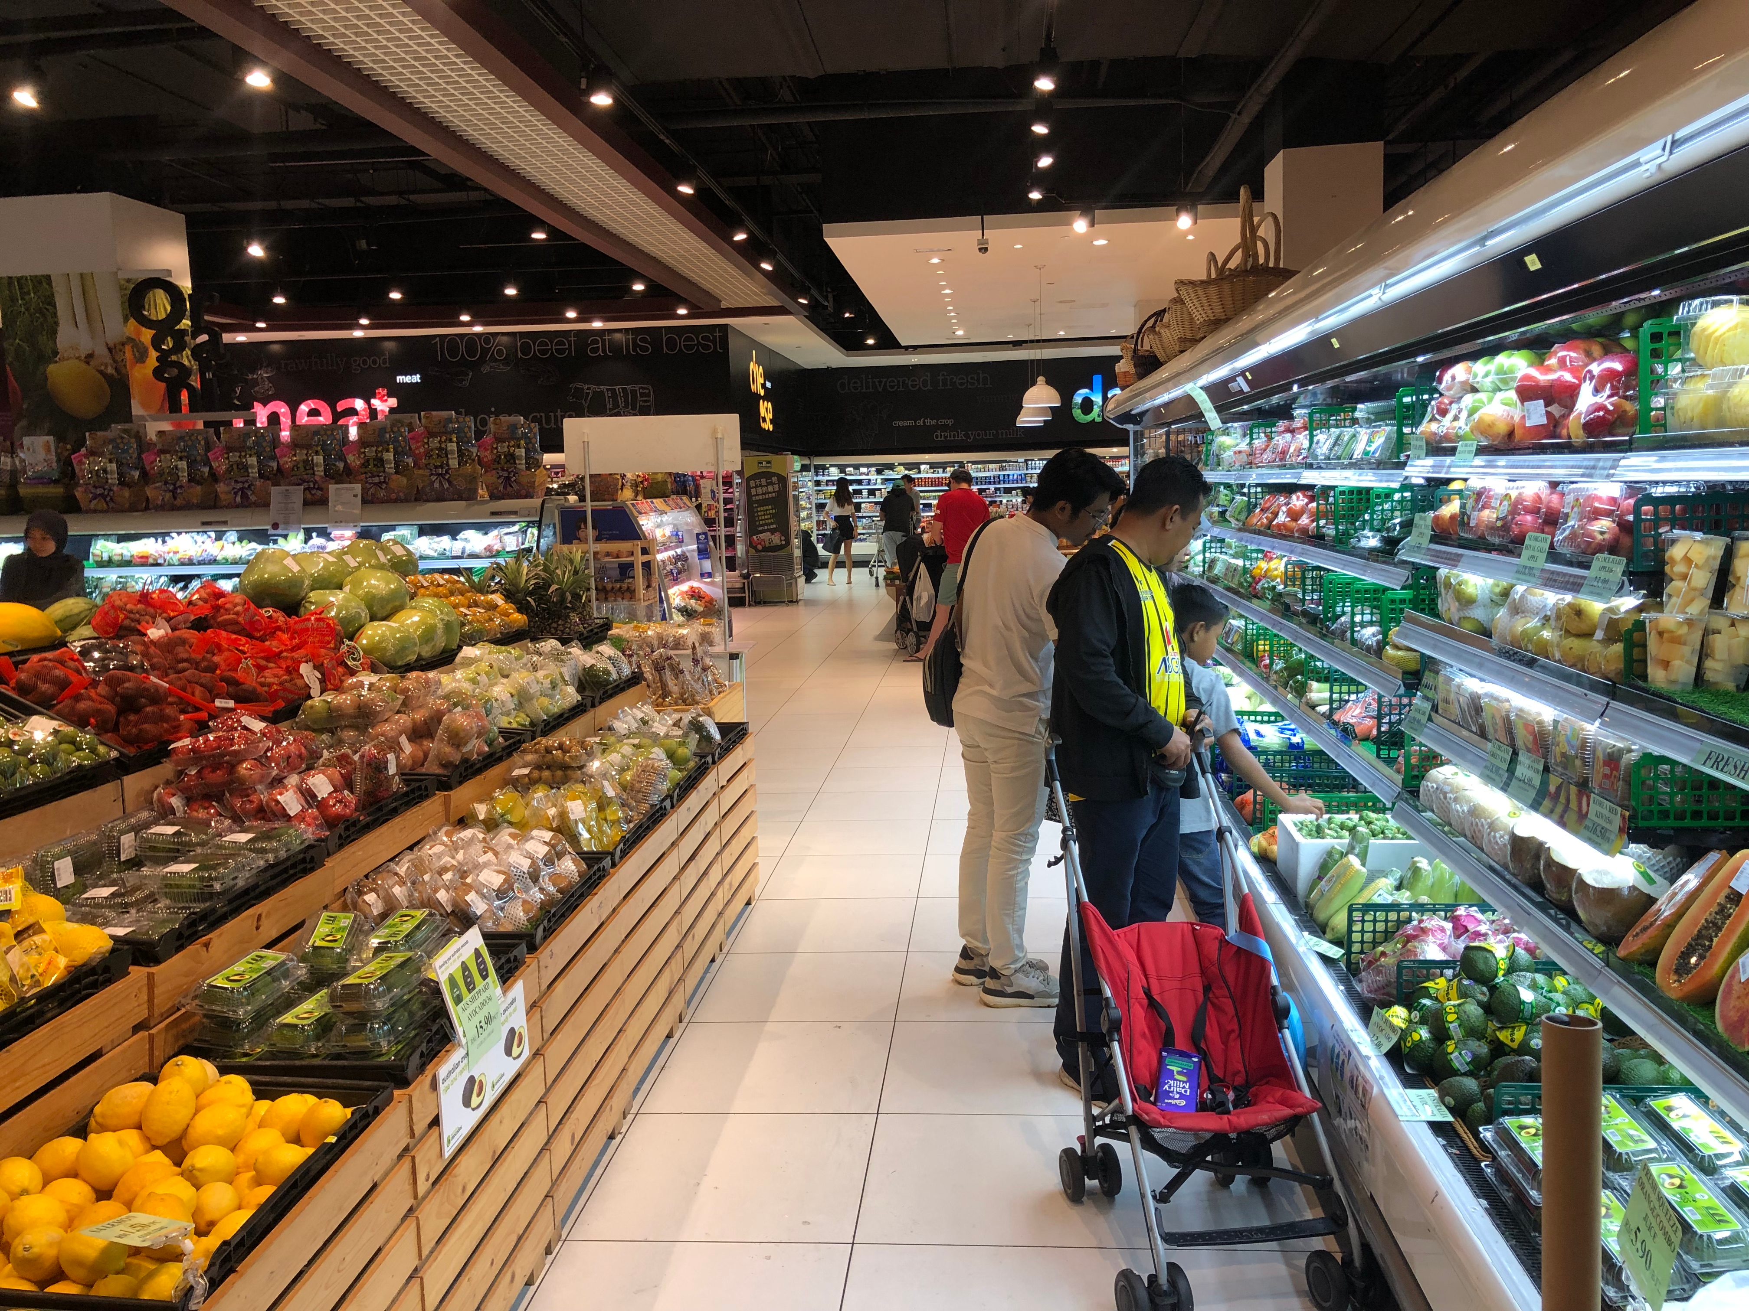

+ PLANES ESTRATÉGICOS DE LA CADENA DE SUMINISTROS
ESTRATEGIA SCM PARA UN SUPERMERCADO
Objetivo del Supermercado:
Estrategia del Supermercado:
01
Reducción de costos.
02
Incrementar las ventas.
01
Negociar descuentos con proveedores.
02
Realizar campañas promocionales con Puntos BONUS.
Donde comprar es un placer

Slide 13
MATRIZ DE CONTROL DE LA CADENA DE SUMINISTROS

Slide 14

+ MATRIZ DE CONTROL DE LA CADENA DE SUMINISTROS
MEDICIÓN DE DESEMPEÑO DE ESTRATEGIA
Flujo de efectivo
Ahorros
Rendimiento
OK

Slide 15
+ MATRIZ DE CONTROL DE LA CADENA DE SUMINISTROS
MATRIZ DE ESTRATEGIA DE SCM PARA UN TIENDA DE RETAIL
PROCESO | ESTRATEGIA | RESPONSABLE | PLAN
DEMANDA | Asegurar la Venta de la Demanda | Jefe de Ventas | Estratégico
INVENTARIO | Mantener los inventarios al día | Jefe de Almacenes | Operativo
COMPRAS | Desarrollar nuevos proveedores | Jefe de Compras | Táctico
ALMACÉN | Ampliar en Almacén con Rack | Jefe de Almacén | Táctico
TRANSPORTE | Producto llegue a tiempo, sin perdidas | Jefe de Distribución | Operativo
CLIENTE | Atender Reclamos y Quejas de clientes | Jefe de Atención Cliente | Operativo
Notes:
Matriz Estrategia SCM para un Tienda de Retail
En esta Matriz de SCM se puede observar en la primera columna los procesos de SCM.
En la segunda columna los planes estratégicos de control o mejora propuestos.
En la tercera columna los responsables que se llevan a cabo estos planes.
En la cuarta columna en función al plan y el tiempo que toma concluirlo definir si es un plan: Estratégico, Táctico, Operativo.

Slide 16
+ MATRIZ DE CONTROL DE LA CADENA DE SUMINISTROS
EJEMPLOS NIVELES DE DECISIÓN
AREAS DE DISICION | PLAN ESTRATÉGICO (MÁS DE 1 AÑO) | PLAN TÁCTICO (MENOS DE 1 AÑO) | PLAN OPERATIVO (EN DÍAS, HORAS)
VENTAS | Ingreso transmisión procesamiento de pedidos | Búsqueda de nuevos clientes | Procesamiento de pedidos atrasados
INVENTARIOS | Reubicación de productos, locaciones políticas para inventarios | Establecer niveles de inventarios de seguridad | Entrega a tiempo de productos vendidos a clientes
COMPRAS | Búsqueda nuevos proveedores Desarrollo y evaluación proveedores | Emisión contratos compra anuales Contratación nuevos compradores | Aprobación de Ordenes de compra Cumplir con política compras
ALMACENES | Construcción de almacenes, compra de equipos, políticas de control | Opción de espacio estacional contratación almacenes adicionales | Picking y Packing Priorización entregas pedidos
CLIENTES | Establecer políticas y estándares de atención al cliente | Reglas de prioridad de clientes | Atención de reclamos
Notes:
Niveles de Decisión
En esta Matriz se pueden observar las áreas de decisión de la empresa y SCM
Donde de podrán ver los planes estratégicos, tácticos u operativos, en función al tiempo para ejecutarlos.

Slide 17

CONCLUSIONES MÁS REFERENCIAS

Slide 18
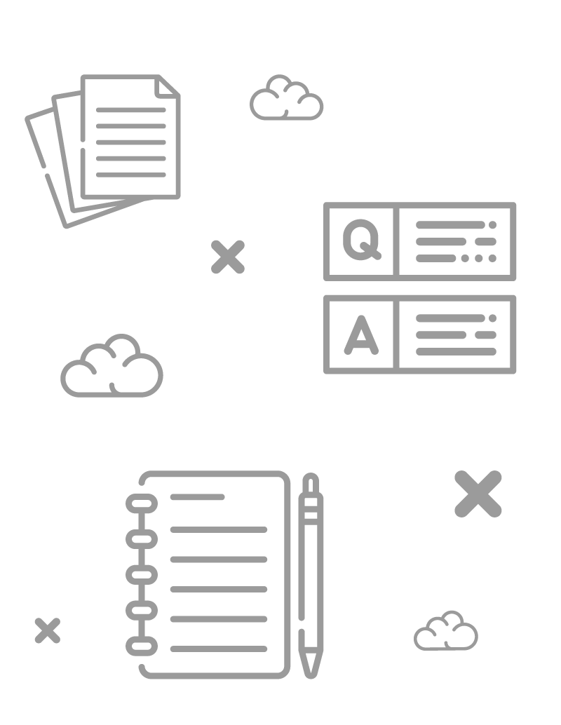
+ CONCLUSIONES
La estrategia de la cadena de suministros parte de los objetivos y permite desarrollar la planeación.
Las empresas similares compiten entre ellas logrando ser más eficientes con el apoyo de su Cadena de Suministros.
Los criterios para desarrollar una estrategia y planeación son los siguientes:
Tipos de planeación.
Prioridades competitivas.
Cadena de valor de la empresa.
Uso de Matrices de control de SCM.
Para alcanzar los objetivos, a través de las estrategias, es fundamental que la organización cuente con procesos formales que tengan indicadores de desempeño, que deben mejorarse continuamente para lograr la optimización de la cadena de suministros alineados con los objetivos de la empresa.

Slide 19

BIBLIOGRAFÍA MÁS REFERENCIAS

Slide 20

+ BIBLIOGRAFÍA
Voysest, Rómulo Edgar y Vreca, Rómulo Edgar (2009). Cadena de Abastecimiento-Gestión en Entornos Competitivos. Lima, Perú: UPC Ediciones.
Carranza, Octavio. Logística-Mejores Prácticas en latinoamérica. México DF, México: Thomson Editores.
Chase, Richard, Jacobs, F. Robert y Aquilano, Nicholas J. Administración de Operaciones – Producción y Cadena de Suministros: Mc Graw Hill.
Anaya, J. (2005). Innovación y mejora de los procesos logísticos. Madrid, España: Editorial ESIC
(1) Sangari, Bruno, Revista Énfasis logística, “Mejora continua en operaciones logísticas”, 22-Nov 2011

